Slide 1

Презентация: Реализация Калькулятора Стоимости Недвижимости

Slide 2

Введение
Калькулятор стоимости недвижимости – это Android-приложение, предназначенное для расчета стоимости жилья на основе площади и типа квартиры.

Slide 3
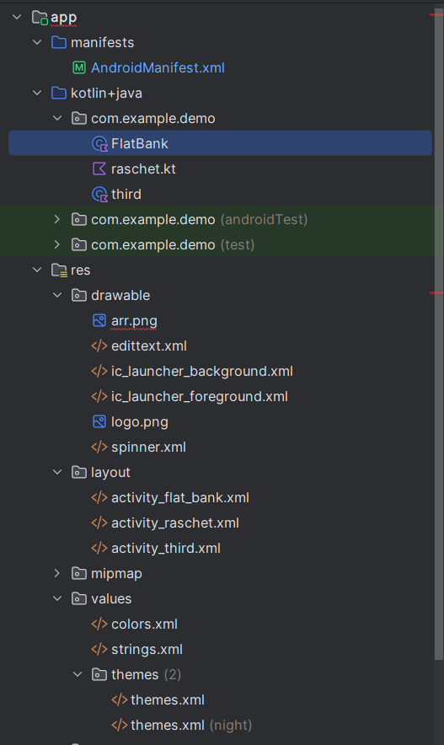
Структура и схема классов
FlatBank – класс авторизации
Raschet – класс (Калькулятор)
Third – класс для вывода информации

Slide 4
Производительность
Thread.sleep(3000) замедляет работу.
Данные рассчитываются заново при каждом переходе.
Минимальная нагрузка на процессор.
Низкое потребление памяти.

Slide 5
Архитектурные решения
Структура: Activity-based архитектура.
Используется findViewById().
Нет ViewModel и LiveData.
Переход между экранами через Intent.

Slide 6
Используемые библиотеки
Приложение не использует сторонние библиотеки.

Slide 7
Заключение
Простое приложение-калькулятор.

